Slide 1
Jak nie marnować jedzenia ?
Klasa 8A

Slide 2
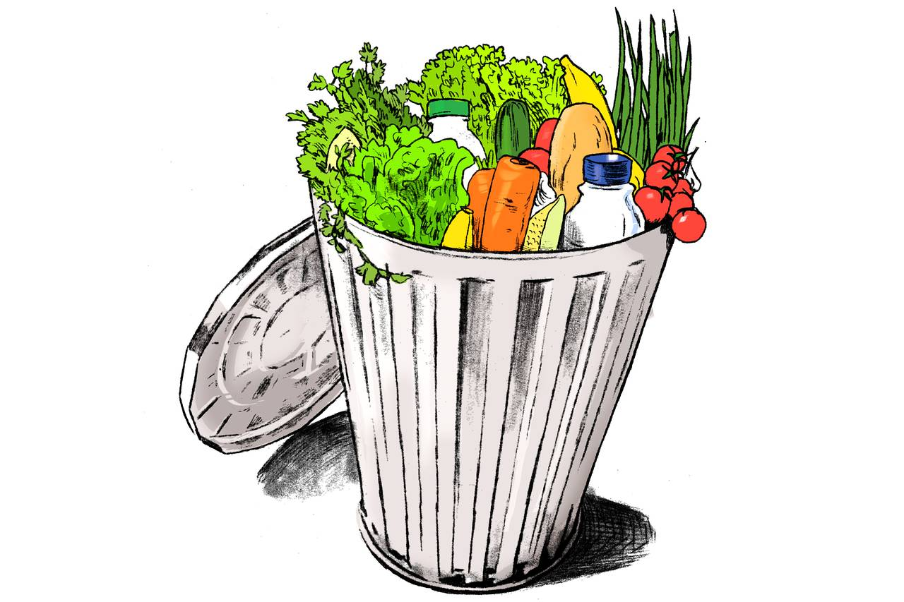
Dlaczego nie powinniśmy marnować żywności ?
Jak podaje strona actionagainsthunger.org , w 2015 roku 690 milionów ludzi dookoła świata nie miało wystarczająco jedzenia. Jest to aż 9% populacji. Na stronie foodaidfoundation.org zostały opublikowane badania, z których wynika, że w 2020 roku aż 821 milionów ludzi nie miało wystarczająco jedzenia. Jest to prawie o 2% więcej niż 5 lat temu. Problem ten narasta z roku na rok, i może niedługo dotknąć też nas, więc należy pomyśleć dwa razy zanim wyrzucimy niedojedzoną kanapkę ze szkoły.

Slide 3
Jak będzie wyglądać przyszłość?
Biorąc pod uwagę ile jedzenia jest marnowane codziennie, za paręnaście lat
nawet w krajach europy może zacząć brakować jedzenia. Strona
en.reset.org podaje, że 1.3 miliarda ton jedzenia jest marnowane co roku
dookoła świata. Problemowi temu jednak można zapobiec. Jest wiele rzeczy
które możemy zrobić, aby przyczynić się do jego rozwiązania.

Slide 4
Jak my możemy pomóc ?
Oto kilka z naszych pomysłów

Slide 5
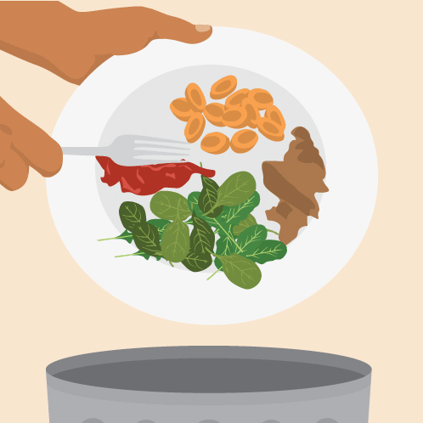
Jedz mniejsze porcje zamiast jednej wielkiej
Pewnie każdy z nas słyszał od rodziców zdanie : “Nabierz sobie tyle, żebyś zjadł”, ale nie każdy rodziców posłuchał. Rozkładanie posiłku na mniejsze porcje zamiast jednej dużej może bardzo pomóc w oszczędzaniu żywności - jeżeli zrobimy sobie wielkie śniadanie złożone z np.: pięću kanapek, często zostanie chociaż jedna, ponieważ najedliśmy się pozostałymi czterema. W taki sposób zmarnowaliśmy właśnie jedzenie, które posłużyło by komuś głodującemu jako śniadanie. Jeżeli jednak najpierw zrobimy sobie np.: jedną kanapkę, i po zjedzeniu jej nie będziemy głodni, nie zmarnujemy żadnego jedzenia. Sposób ten powinniśmy stosować podczas wszystkich posiłków, nie tylko śniadania.

Slide 6
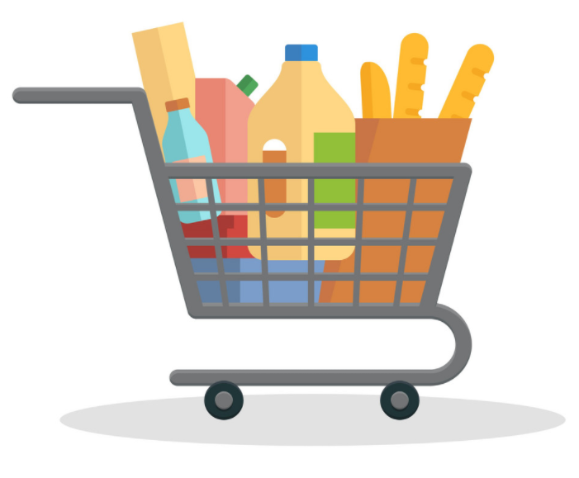
2. Nie kupuj jedzenia na zapas
Wiele produktów jak np.: jogurty, mięso czy owoce mają krótkie daty ważności, przez co jeżeli kupimy ich zbyt dużo, możemy nie zdążyć zjeść ich przed upłynięciem ich zdatności do spożytku. Dlatego powinniśmy chodzić częściej na zakupy, lecz kupować mniej - wtedy mamy pewność, że zjemy to co kupiliśmy.

Slide 7
3. Zmień nawyki
jedzeniowe
Produkty takie jak miód, ryż i makaron czy też suszona fasola prawie się nie psują. Oznacza to, że możemy kupić ich dużo, jeść je kiedy nam się podoba, i nie upłynie ich data ważności. Można je kupować w dużych ilościach bez obawy, że się zepsują, więc następnym razem na zakupach powinniśmy wrzucić do koszyka słoik miodu zamiast innych słodzików. Jest to także zdrowsze dla nas.

Slide 8
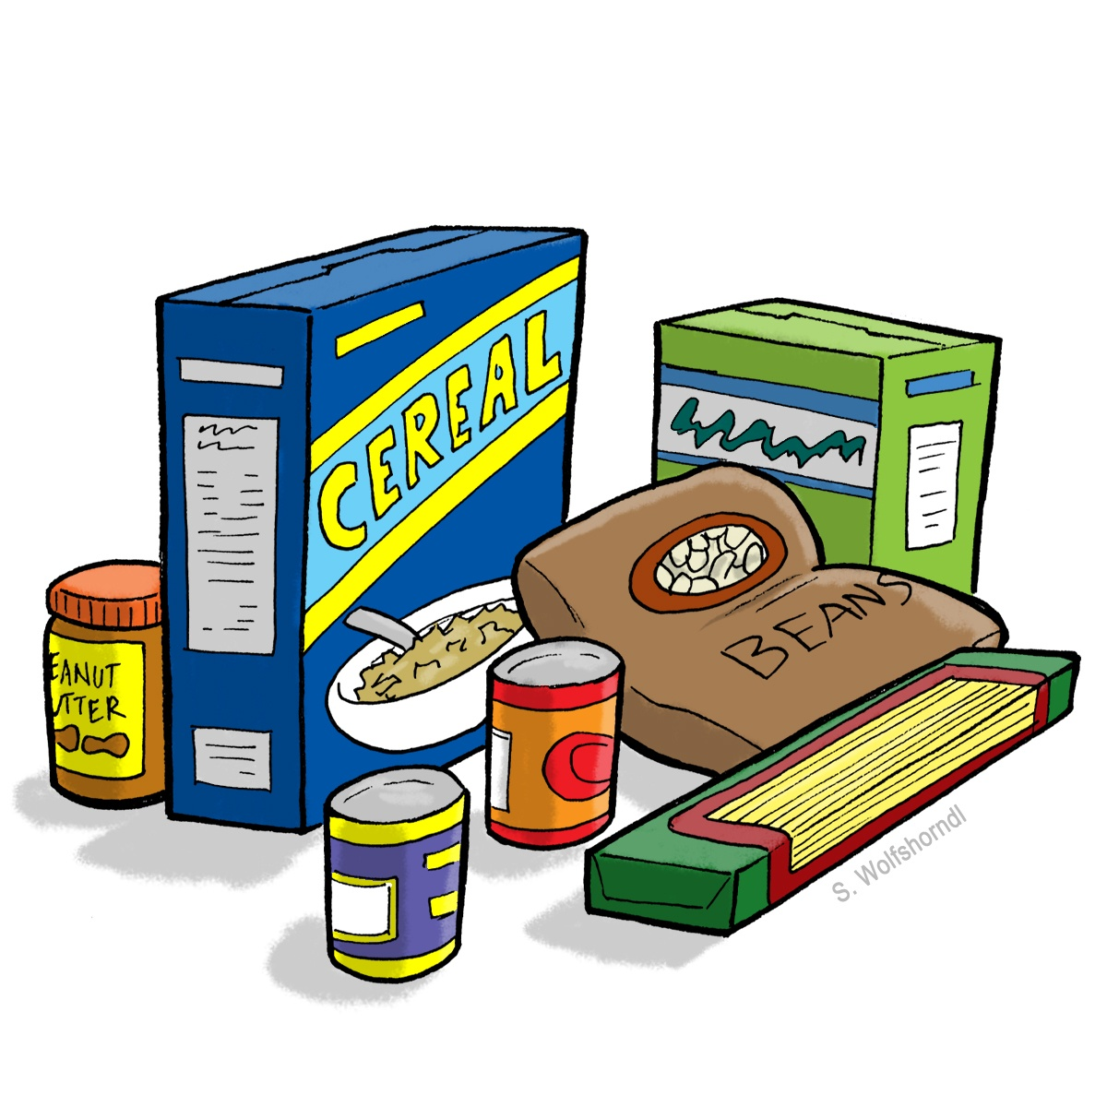
4. Oddaj jedzenie na
zbiórki jedzenia
Wiele sklepów i organizacji prowadzi zbiórki jedzenia. Możemy na nie oddać np.: makaron którego jeszcze nie użyliśmy. Dzięki temu upewniamy się, że nie marnujemy jedzenia, i że pomożemy głodującym. Można także oddać produkty do schroniska dla bezdomnych, których nie stać na jedzenie.

Slide 9
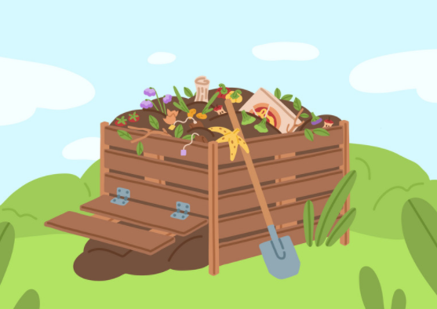
5. Użyj zepsutego jedzenia
Jeżeli zapomnimy czegoś zjeść, i produkt ten się zepsuje, nie oznacza to, że nie jest on bezużyteczny - wiele zwierząt, jak np.: psy, kury, czy świnie mogą zjeść czerstwy chleb, resztki obiadu oraz inne produkty żywieniowe. Jeśli nie mamy żadnego z tych zwierząt, dobrą alternatywą jest wyrzucanie jedzenia na kompost. Sprawia to, że nawet spleśniałe owoce czy też niedojedzone kanapki nie marnują się.

Slide 10
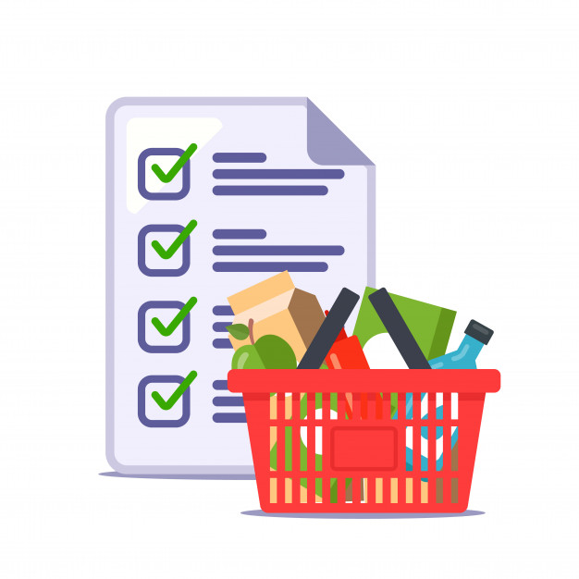
6. Zaplanuj zakupy
Często na zakupach wkładamy rzeczy do koszyka spontanicznie, przez co wracamy do domu z wieloma niepotrzebnymi nam rzeczami które się prawdopodobnie zmarnują - dlatego właśnie ważne jest rozplanowanie zakupów, lub chociaż zrobienie listy potrzebnych rzeczy aby wiedzieć co musimy kupić, a czego nam nie potrzeba.

Slide 11
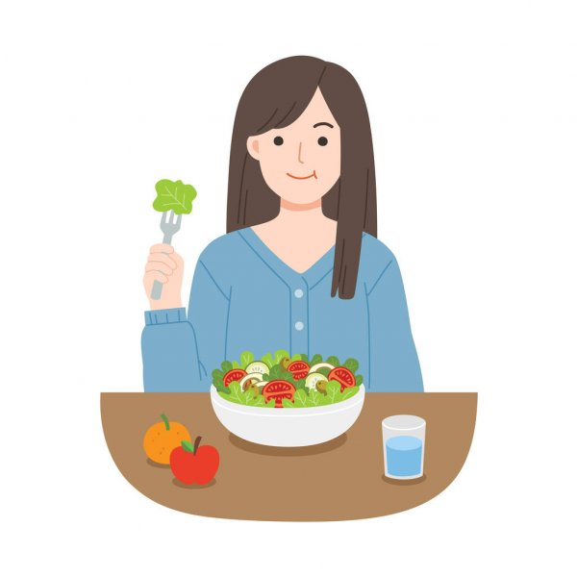
Czy wystarczy robić to samemu ?
Nie, z pewnością nie, dlatego trzeba zachęcać do tego innych - samemu ciężko jest cokolwiek zmienić, ale jeśli cała nasza rodzina lub klasa zastosuje opisane przez nas metody pomożemy znacznie bardziej - wykonywanie tych czynności samemu to tylko połowa sukcesu.

Slide 12
Dziękujemy za uwagę !
I mamy nadzieję, że udało nam się zachęcić Was do wykorzystania naszych metod oszczędzanie jedzenia

